Slide 1

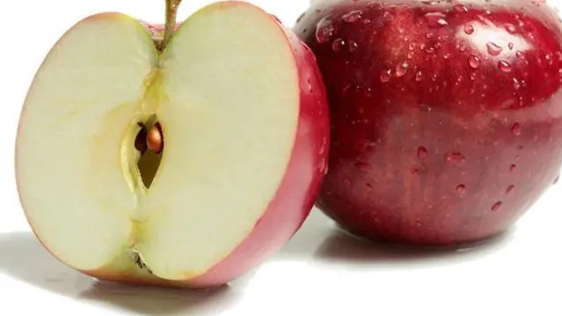

НАПИСАННЯ СЛІВ ІЗ пів
СЛОВОТВІР
СЕЗКО ТЕТЯНА АНАТОЛІЇВНА,
УЧИТЕЛЬ УКРАЇНСЬКОЇ МОВИ ТА ЛІТЕРАТУРИ ВИЩОЇ КВАЛІФІКАЦІЙНОЇ КАТЕГОРІЇ, З ПЕДАГОГІЧНИМ ЗВАННЯМ «УЧИТЕЛЬ-МЕТОДИСТ»

Slide 2
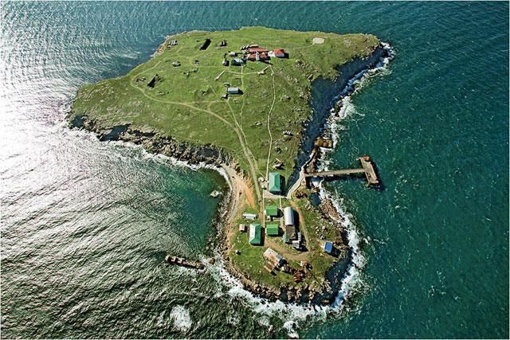
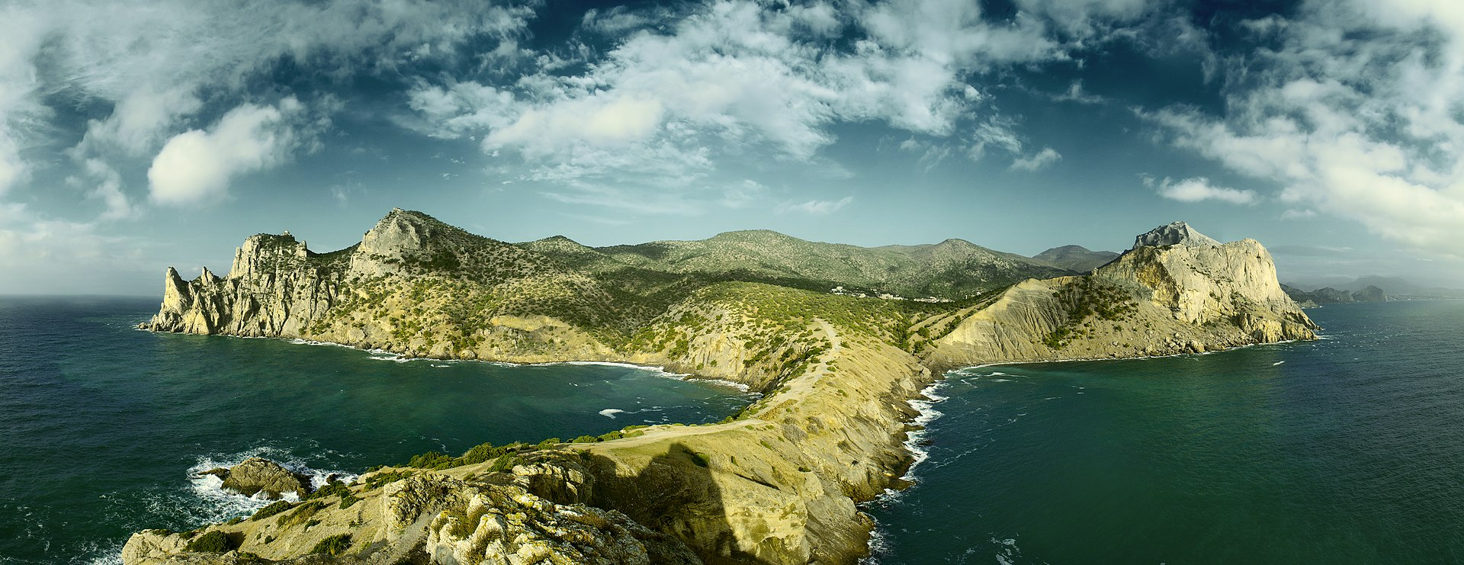
Зміїний острів, Одеська обл.
Кри́мський піво́стрів
пів острова
півострів
Числівник пів зі значенням «половина» з наступним іменником у формі Р.в. пишемо окремо: *пів острова, пів Києва.
Якщо пів із наступним іменником у формі Н.в. становить єдине поняття і не виражає значення половини, то їх пишемо разом: * півострів, півколо.

Slide 3
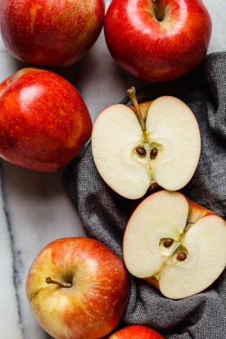
«пів» у значенні «половина» з іменниками:
*пів áркуша, пів години, пів відрá, пів мíста, пів огіркá, пів óстрова, пів я́блука, пів я́щика, пів я́ми, пів Єврóпи, пів Кúєва, пів Украї́ни.
Якщо ж «пів» з іменником становить єдине поняття і не виражає значення половини, то їх пишемо разом:
*півáркуш, пíвдень, півзáхист, півкóло, півкýля, півмі́сяць, півóберт, півовáл, півострів.

Slide 4
Усе дуже просто: тут частину ПІВ можемо замінити словом «половина», тому пишемо окремо («половину» ж ніхто не захоче писати разом!):
пів морозива – половина морозива,
пів яблука – половина яблука,
пів Європи – половина Європи,
пів Києва – половина Києва.
Ще в таких випадках можемо додати означення: пів смачного морозива, пів червоного яблука, пів старенької Європи, пів нашого Києва.
Зверніть увагу, що іменник тут – у родовому відмінку: пів чого? – яблука, пів чого? – Європи.
У цих сполуках пів виступає числівником.
пів апельсина,
пів року,
пів дня,
пів години,
пів життя,
пів морозива,
пів яблука,
пів України,
пів Європи,
пів Києва,
пів на п’яту,
пів ями,
пів ящика.

Slide 5
В усіх інших випадках пів і надалі треба писати разом: пíвдень, півкóло, півкýля, півмі́сяць, півóстрів – тут частина пів не означає «половина», а слугує для творення нового поняття.
Разом і надалі пишемо складні іменники з першою частиною напів-, полу–: напівавтомáт, напівлюдúна, напівмáвпа, напівфабрикат; по́лудень, полýмисок.
Зверніть увагу, що друга частина в цих словах має форму називного відмінка: що? – автомат, хто? – людина.
Зверніть увагу
І ще такий цікавий момент: випити пів літра води напишемо окремо, адже можемо замінити пів словом половина і додати означення – холодної, а слово води́ вжито в родовому відмінку.
А от розмовне слово півлітра в значенні ‘пляшка ємністю 0,5 літра’ напишемо разом:
*Принесли́ з собою півлітра.

Slide 6
ПРАКТИЧНА ВПРАВА
Впр.2., с. 72 Запишіть слова, знявши риску.
Пів/озера, пів/вікна, пів/Америки, пів/овал, пів/яблука, пів/України, пів/оберт, пів/години, пів/Європи, пів/міста, пів/місяць, пів/відра.
«пів» у значенні «половина» | єдине поняття

Slide 7
Впр.3. Перепишіть речення, знявши риску.
Щороку наша родина їздить відпочивати на пів/день.
2. Пів/дня я проводжу в школі, а решту часу — удома.
3. На турецькому прапорі зображено пів/місяць із зіркою.
4. Різдвяно-новорічні свята тривають приблизно пів/місяця.
5. Герої шоу обійшли пів/острова в пошуках води.
6. До пів/острова залишилося їхати 270 кілометрів

Slide 8

§ 38, с. 72
Впр. 7. , с. 73 Прочитайте речення та виконайте завдання.
1. Краще мати пів/горіха, ніж шкаралупу, але порожню (Нар. тв.). 2. А хто від правди ступить на пів/метра, душа у того сіра й напівмертва (Л. Костенко).
3. Від озер, порослих осокою, кудись на
пів/день линуть журавлі (Є. Плужник).
4. Ніким не помічений човен описав пів/
коло, обходячи пароплав (М. Трублаїні).
5. На пів/ночі дикій зріс кедр одинокий—
могутній стрункий богатир (Г. Гейне).
А. Перепишіть речення, знявши риску.
Б. Надпишіть над кожним словом останнього речення, якою частиною
мови воно є.

Slide 9
ПІДСУМОВУЄМО
Тож для закріплення повторимо, за якими ознаками можемо точно переконатися, що слово
пів пишемо окремо:
можемо замінити його словом половина,
іменник ужито в Р.в,
і можемо до іменника додати означення.

Slide 10


Як можна писати слова з пів?
Як правильно розрізняти спосіб написання слова-разом, окремо ?
Чи корисна була інформація для тебе, яку вивчали?
Де можна застосовувати ці знання?

